Slide 1
KÍNH CHÀO QUÝ THẦY CÔ VÀ CÁC EM ĐẾN VỚI BUỔI HỌC HÔM NAY

Slide 2
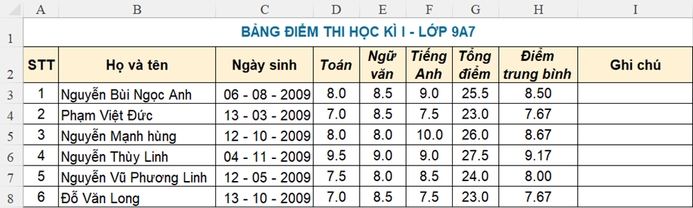
KHỞI ĐỘNG
Quan sát Hình 1 SGK trang 35:
Hình 1. Một phần bảng điểm thi học kì

Slide 3


Thảo luận nhóm trả lời câu hỏi:
Từ bảng dữ liệu điểm thi học kì như trong Hình 1 (trang 35), em có biết cách nào nhanh chóng xếp loại học sinh theo ba mức “Xuất sắc”, “Giỏi” và “---” (tức là không xếp loại) dựa trên tổng điểm của từng học sinh không?
Gợi ý đáp án:
Sử dụng các hàm IF lồng nhau.

Slide 4

BÀI 3: HÀM ĐIỀU KIỆN IF
(TIẾP THEO)

Slide 5

NỘI DUNG BÀI HỌC
01
02
Tìm hiểu về các hàm IF lồng nhau
Thực hành

Slide 6
PHẦN 1.
TÌM HIỂU VỀ CÁC HÀM IF LỒNG NHAU

Slide 7

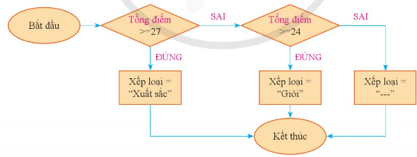
Thảo luận nhóm (3 - 4 HS) trả lời câu hỏi Hoạt động SGK tr.41:
Theo chỉ dẫn trong sơ đồ khối tại Hình 1, em hãy thực hiện xếp loại lần lượt cho ba học sinh khác nhau có tổng điểm tương ứng là 23.0, 25.5 và 27.5. Em có nhận xét gì về quy tắc xếp loại theo sơ đồ khối này?
Hình 1. Sơ đồ khối xác định xếp loại theo tổng điểm

Slide 8

Thêm cột Xếp loại và thực hiện theo các bước hướng dẫn trong SGK tr.41 - 42.
Bước 1. Để xếp loại cho học sinh đầu tiên, tại ô I3 nhập công thức =IF(G3>=27, “Xuất sắc”, IF(G3>=24, “Giỏi”,”---”)), nhấn phím Enter để hiển thị kết quả hàm IF lồng nhau tại ô I3.
Bước 2. Sao chép công thức từ ô I3 xuống các ô trong các ô trong cột Xếp loại cho các học sinh còn lại.

Slide 9

Sau Bước 2, kết quả là cột Xếp loại được điền dữ liệu tuỳ theo giá trị tổng điểm của từng học sinh. Khi cột Xếp loại có ba trường hợp theo quy tắc như trên, ta chỉ cần lập công thức sử dụng hai hàm IF lồng nhau cho học sinh đầu tiên và thực hiện sao chép công thức cho tất cả học sinh còn lại.

Slide 10
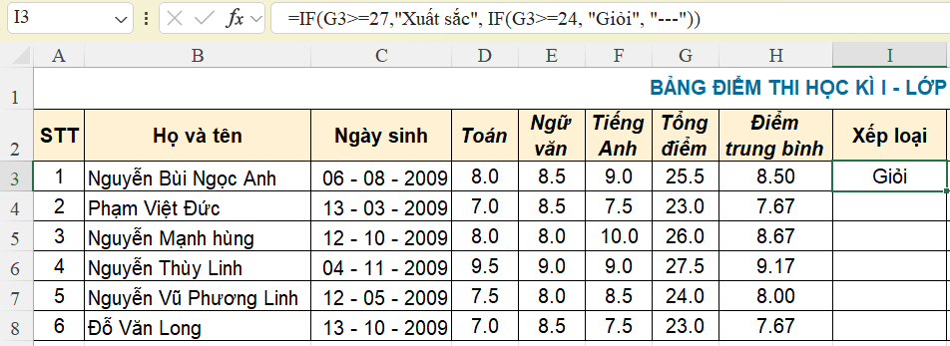
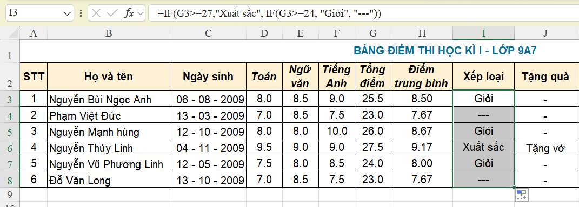
Gợi ý:

Slide 11
Quy tắc:
Hai hàm IF lồng nhau được thực hiện như sau:
Đầu tiên, xác định kết quả của <ĐK1>.
Nếu kết quả của <ĐK1> là TRUE thì kết quả hàm IF là <GT1>.
Nếu kết quả của <ĐK1> là FALSE thì tiếp tục xác định kết quả của <ĐK2>.
IF(<ĐK1>, <GT1>,IF(<ĐK2>, <GT2>, <GT3>))

Slide 12

Nếu kết quả của <ĐK2> là TRUE thì kết quả hàm IF là <GT2>.
Nếu kết quả của <ĐK2> là FALSE thì kết quả hàm IF là <GT3>.
Lưu ý: <GT3> có thể thay bằng một hàm IF khác, trong hàm IF đó lại có thể chứa thêm hàm IF khác nữa.

Slide 13
PHẦN 2.
THỰC HÀNH

Slide 14

Nhiệm vụ thực hành: Trên bảng điểm thi học kì 1 sử dụng trong Mục 1 (đã có cột Xếp loại):
1) Thêm cột Phần thưởng vào giữa cột Xếp loại và cột Ghi chú. Thực hiện điền dữ liệu cho cột Phần thưởng theo quy tắc: Nếu xếp loại là “Xuất sắc” thì điền giá trị 100 000, nếu xếp loại là "Giỏi” thì điền giá trị 50 000, còn lại thì điền giá trị 0.

Slide 15
2) Sao chép toàn bộ bảng điểm xuống phía dưới của bảng điểm hiện tại. Thực hiện điền giá trị cho cột Xếp loại theo quy tắc mới là: Nếu tổng điểm từ 27 trở lên thì xếp loại là “Xuất sắc”, nếu tổng điểm từ 24 đến dưới 27 thi xếp loại là "Giỏi", nếu tổng điểm từ 21 đến dưới 24 thì xếp loại là “Khá”, nếu tổng điểm từ 15 đến dưới 21 thi xếp loại là “Đạt”, còn lại là “Chưa đạt".
3) Nhận xét về sự thay đổi của cột Xếp loại, cột Phần thưởng của bảng điểm phía dưới so với bảng điểm ban đầu.

Slide 16
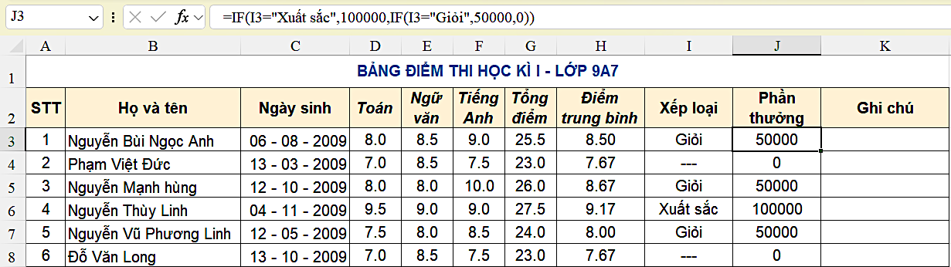
1) Sử dụng hai hàm IF lồng nhau để thực hiện điền ba giá trị số khác nhau cho cột Phần thưởng. Lập công thức cho học sinh đầu tiên tại ô J3 với các tham số: <ĐK1> là I3=Xuất sắc"; <ĐK2> là I3="Giỏi"; <GT1> là 100 000, <GT2> là 50 000 và <GT3> là 0. Sao chép công thức từ ô J3 xuống cho các ô khác cùng cột.

Slide 17
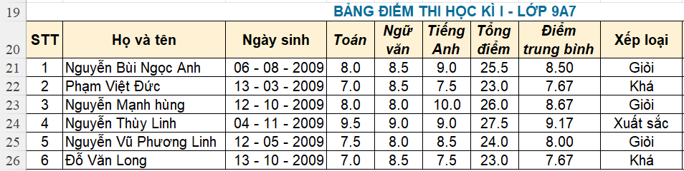
2) Giả sử bản sao của bảng điểm có tiêu đề đặt tại dòng 20, dữ liệu của học sinh đầu tiên tại dòng 21; vị trí các cột vẫn như bảng điểm ở trên. Tại ô I21, lập công thức mới để điền giá trị cột Xếp loại là: =IF(G21>=27, "Xuất sắc", IF(G21>=24, "Giỏi", IF(G21>=21, "Khá", IF(G21>=15, "Đạt", "Chưa đạt"))))
Sao chép công thức từ ô I21 xuống các ô khác cùng cột.

Slide 18
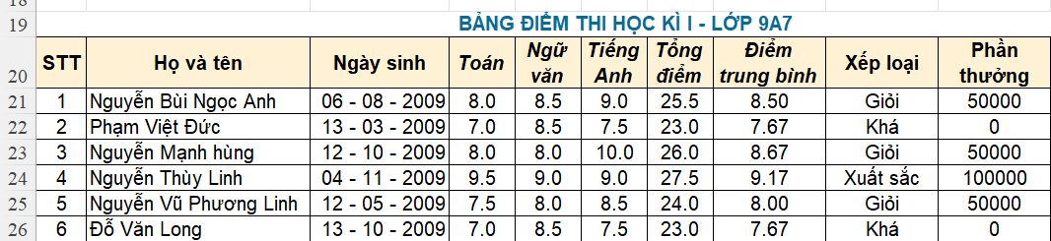
3) Cột Xếp loại có thay đổi theo quy tắc mới. Cột Phần thưởng không có thay đổi do giá trị phụ thuộc vào hai loại “Xuất sắc” và “Giỏi”, nhưng quy tắc xếp loại cho hai loại này không thay đổi.

Slide 19
LUYỆN TẬP
Câu 1: Quy tắc viết hai hàm IF lồng nhau là
A. IF(<ĐK1>, <GT1>,IF(<ĐK2>, <GT2>, <GT3>))
A. IF(<ĐK1>, <GT1>,IF(<ĐK2>, <GT2>, <GT3>))
B. IF(“<ĐK1>, <GT1>,IF(<ĐK2>, <GT2>, <GT3>”))
C. IF(<ĐK1>, “<GT1>”,IF(<ĐK2>, “<GT2>”, “<GT3>”))
D. IF(“<ĐK1>”, <GT1>,IF(“<ĐK2>”, <GT2>, <GT3>))

Slide 20
Câu 2: Nếu kết quả của <ĐK1> là TRUE thì kết quả hàm IF là
A. <GT1>.
A. <GT1>.
B. <GT2>.
C. <GT3>.
D. <ĐK2>.

Slide 21
Câu 3: Nếu kết quả của <ĐK1> là FALSE thì tiếp tục xác định kết quả của
A. <GT1>.
B. <GT2>.
C. <GT3>.
D. <ĐK2>.
D. <ĐK2>.

Slide 22
Câu 4: Nếu kết quả của <ĐK2> là FALSE thì kết quả hàm IF là
A. <GT1>.
B. <GT2>.
B. <GT2>.
C. <GT3>.
D. <ĐK2>.

Slide 23
Câu 5: Nếu kết quả của <ĐK2> là FALSE thì kết quả hàm IF là
A. <GT1>.
B. <GT2>.
C. <GT3>.
C. <GT3>.
D. <ĐK2>.

Slide 24
Câu hỏi tự kiểm tra SGK tr.40
Trong các câu sau, những câu nào đúng?
1) Biểu thức <ĐK> trong hàm IF có thể ở dạng một phép so sánh.
2) Không thể sao chép công thức khi nó có chứa hàm điều kiện IF.
3) Kết quả trả về của hàm IF có thể là kiểu dữ liệu số hoặc kiểu văn bản.
4) Tham số <ĐK> chỉ có thể có duy nhất một hàm AND hoặc một hàm OR.

Slide 25

VẬN DỤNG
Thực hiện điền giá trị cho cột Giảm giá theo quy tắc mới: Nêu số lượng của một mặt hàng từ 5 trở lên thì giảm giá bằng 30% của thành tiền, nếu số lượng nhỏ hơn 5 và từ 3 trở lên thì giảm giá bằng 10% của thành tiền, còn lại giảm giá bằng 0.
Cho biết sự thay đổi nội dung trong các ô chứa tổng số tiền đã giảm và số tiền khách hàng cần tra.

Slide 26
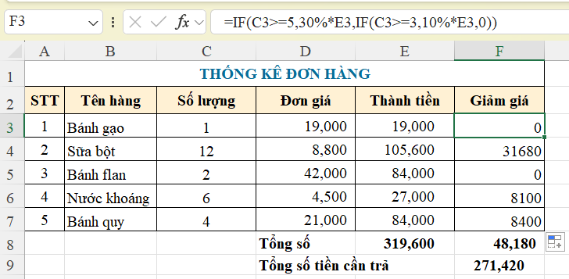
So sánh hai tệp bảng tính cho thấy tổng tiền đã giảm và tổng tiền cần trả trong kết quả phần Vận dụng Bài 3 nhỏ hơn Bài 2.

Slide 27
HƯỚNG DẪN VỀ NHÀ
Làm bài tập Bài 3 (E3) trong Sách bài tập Tin học 9 - Cánh Diều.
Đọc và tìm hiểu trước Bài 4: Một số hàm thống kê có điều kiện.
Ôn lại kiến thức đã học.

Slide 28
CẢM ƠN CÁC EM ĐÃ CHÚ Ý LẮNG NGHE, HẸN GẶP LẠI!

